Slide 1
UFFO
2023.12.09
곽형창

Slide 2
What is GRB?
Gamma Ray Burst
  가장 밝은 현상
최초 감마선 방출 이후 다양한 파장의 Afterglow

Slide 3
GRB 발생
How?
발생 위치 확인
How?
관측

Slide 4
How to detect
X선은 반사, 굴절을 이용하기 어려움.
Coded mask를 이용

Slide 5
Coded mask
그림자의 원리
감지된 pattern을 분석해 GRB 발생 위치를 지정

Slide 6
How to observe
SMT
  Slewing Mirror Telescope
    Slew : 회전
  망원경 자체는 움직이지 않고, 망원경 앞의 거울을 움직임.
    지정 위치까지 가는 시간 단축

Slide 7
관심을 가진 부분
SMT
  Slewing Mirror
    움직이는 방법
    개선 방안
  Telescope (Ritchey-Chretien)
    개선 방안
    광학계 선택의 이유

Slide 8
Telescope
Refractor
Reflector
Catadioptric

Slide 9
Things to consider
무게
가격
크기(부피)
관측 성능

Slide 10
Refractor
굴절(렌즈) 이용
  색수차
  무거운 무게(8’’ 20 kg vs 8 kg)
  긴 경통 길이
  구경 대비 비싼 가격 (8” $ 30000 vs $ 1000)

Slide 11
Reflector
반사(거울) 이용
  Newtonian
  Cassegrain
    Ritchey-Chretien : 천체사진에 적합
      많은 대형 망원경이 채택 (GTC, Keck, …)

Slide 12
Catadioptric
반사와 굴절 모두 이용
  Schmidt : 보정판의 구조가 복잡함
  Makstov : 긴 초점거리

Slide 13
Slewing mirror
Equatorial mount
  무거움
  비쌈
  고정 불가능
Alt-azimuth mount

Slide 15

Coordinate
Cartesian $(x, y, z)$
Cylindrical $(ρ, φ, z)$
Spherical $(r, θ, φ)$

Slide 16
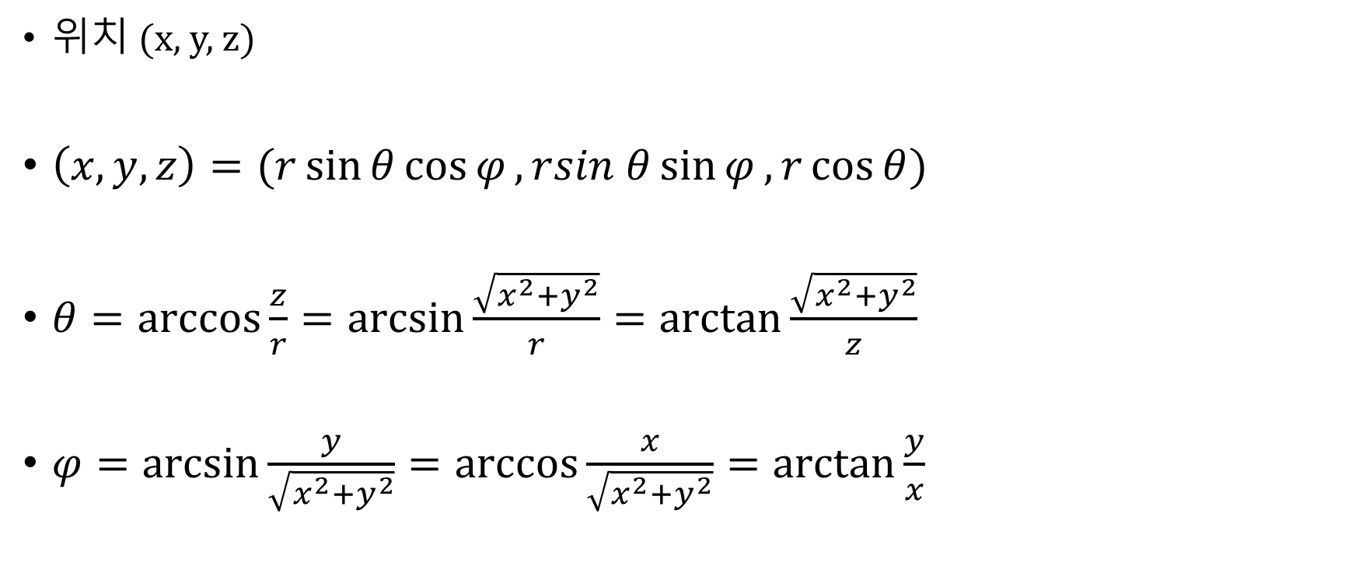
위치 (x, y, z)
$\left(x,y,z\right)=(r\sin{θ}\cos{φ},rsin θ\sin{φ},r\cos{θ})$
$θ=\arccos{\frac{z}{r}=\arcsin{\frac{\sqrt{x^{2}+y^{2}}}{r}=\arctan{\frac{\sqrt{x^{2}+y^{2}}}{z}}}}$
$φ=\arcsin{\frac{y}{\sqrt{x^{2}+y^{2}}}=\arccos{\frac{x}{\sqrt{x^{2}+y^{2}}}=\arctan{\frac{y}{x} }}}$

Slide 17
각도 표
IP 사용
근사

Slide 18
Plan
표를 만들어서 오차, 계산 시간을 IP를 사용하는 방법과 비교.

